Slide 1
Carlos Castro Brenes
MTA
MSP

Slide 2
Cronograma
Fecha | Tema
8 y 11 de Junio | IDE, HTML
15 y 18 de Junio | CSS
22, 25 y 29 de Junio | Frameworks(Bootstrap)
1 y 4 de Julio | JavaScript
8 y 11 de Julio | Hospedaje(Azure)

Slide 3
IDE
HTML
CSS
JS
<p>
<br>
<body>
<head>
<html>
<ul>
<ol>
<li>

Slide 4

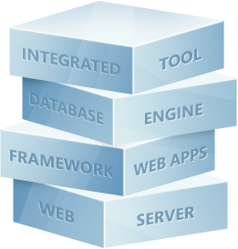


Entorno de Desarrollo Integrado (IDE)
Un entorno de desarrollo integrado es una colección de herramientas de desarrollo a las que podemos acceder mediante una interfaz gráfica de usuario (GUI).

Slide 5
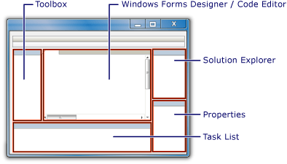
¿Qué trae un IDE?
Editor de código.
Compilador.
Debugger.
Toolbox.
Diseñador.
Explorador de ficheros.
Propiedades.
Entre otros.

Slide 6
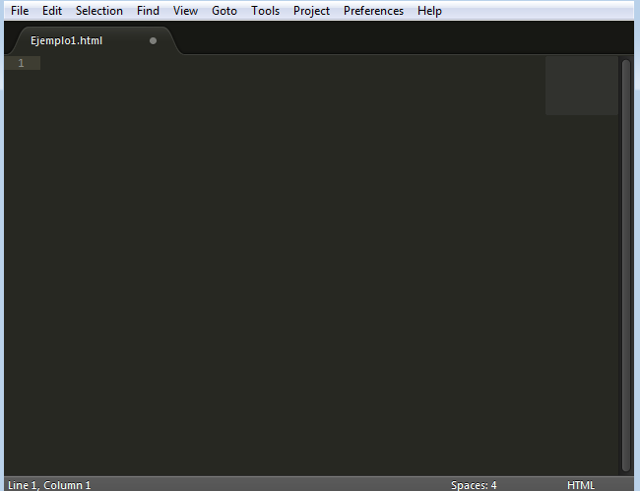
Editor de código
Nos permite redactar nuestro código fuente.

Slide 7

Compilador
Se encarga de tomar las instrucciones dadas y las transforma en un lenguaje entendible para la computadora.

Slide 8

Debugger
Permite encontrar los bug/pulga/errores en nuestro programa.

Slide 9
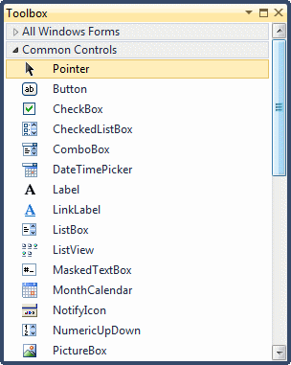
Toolbox
Son un conjunto de componentes que podemos utilizar.

Slide 10
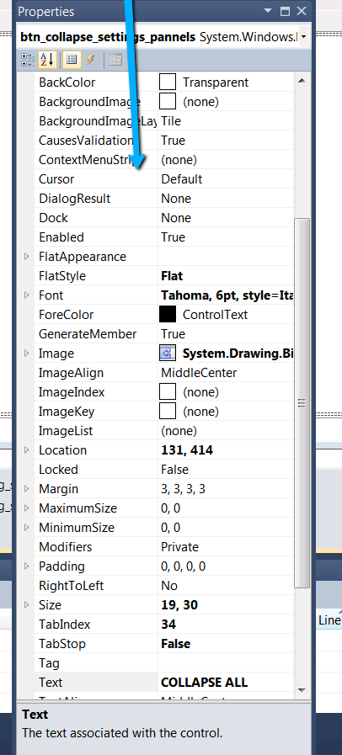
Propiedades
Permite personalizar nuestros componentes: cambiar tipo de fuente, tamaño, entre otros.

Slide 11
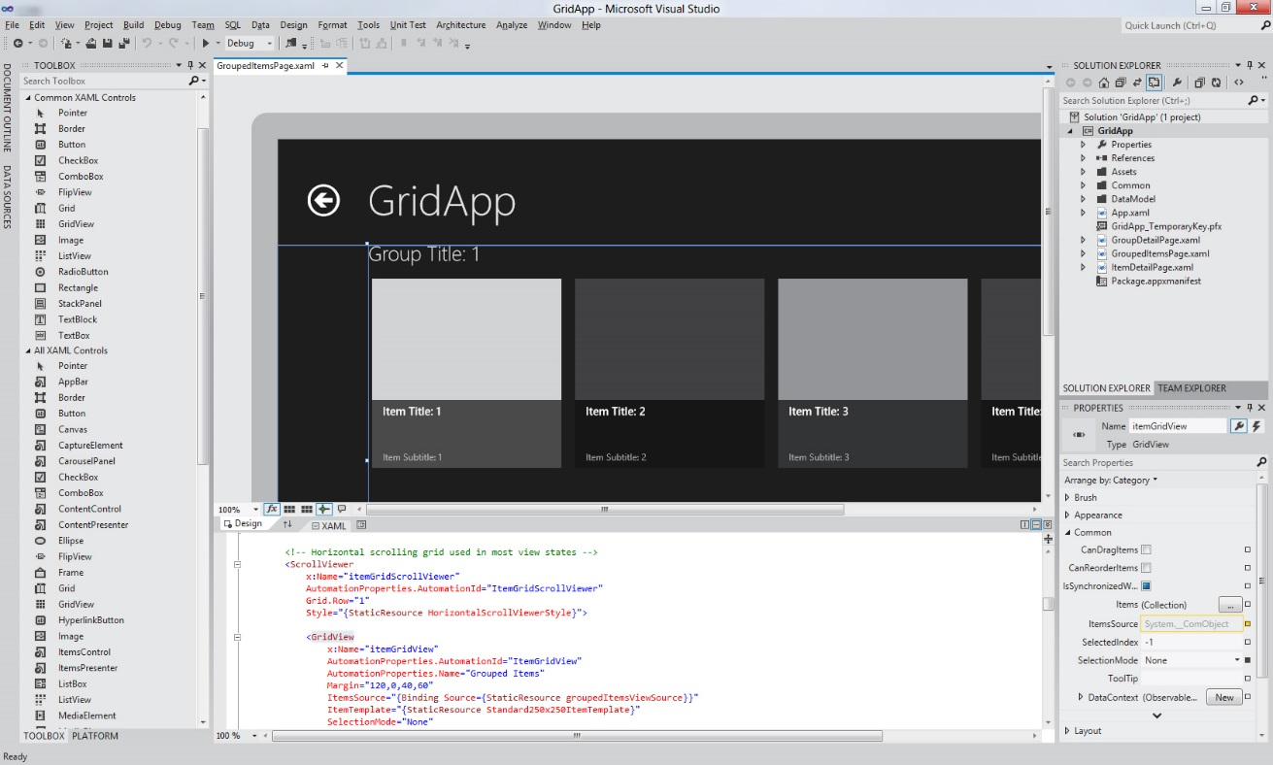
Diseñador
Nos permite observar el acabado que va teniendo la aplicación.

Slide 12
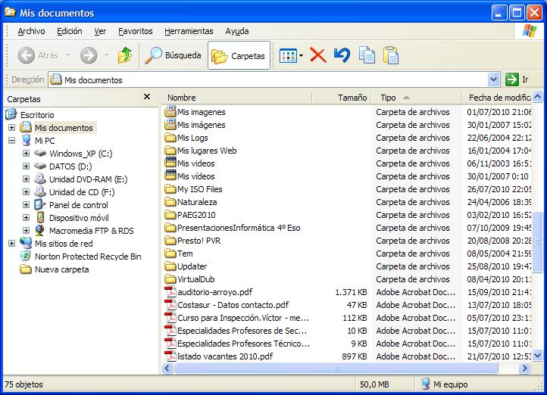
Explorador de ficheros
Podemos manejar los archivos que tenemos en nuestro proyecto/solución.

Slide 13
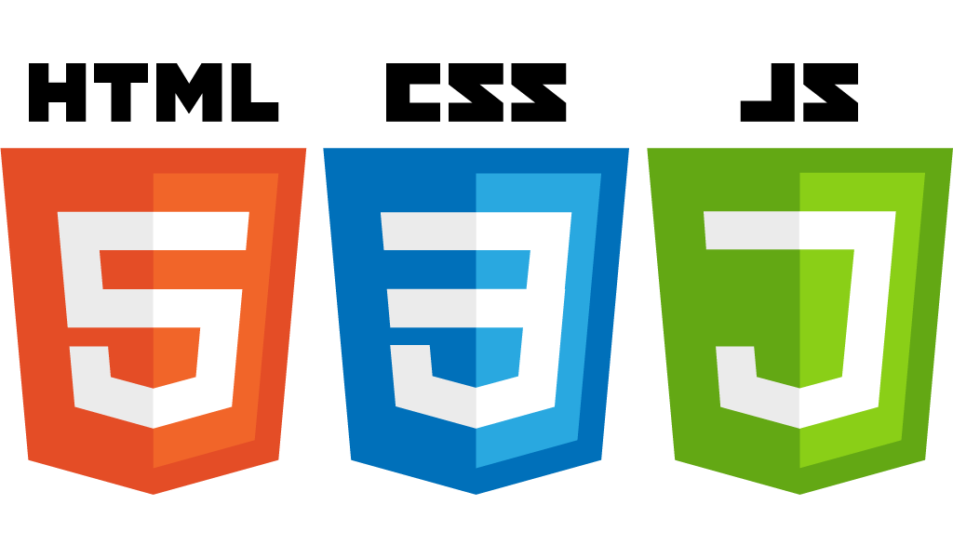
Enlace

Slide 14

Introducción a HTML
HTML es el acrónimo para el lenguaje de marcas de hipertexto el cual es utilizado para la elaboración de páginas web y su filosofía es emplear la referencia, es decir cuando se agregue una imagen se hace referencia a la dirección en la que está.
Se menciona por primera vez en 1991
Es un estándar establecido por el W3C

Slide 15

Introducción a CSS
CSS es el acrónimo para hojas de estilo en cascada, permite definir y crear la presentación de un documento HTML.
Nace en 1996.
El objetivo es separar la estructura del documento de su presentación.
Puede ser especificada en el mismo documento o en uno aparte.

Slide 16
Introducción a JavaScript
Nace en 1995.
Algunas veces denominado como ECMAScript*.
Generalmente es utilizado del lado del cliente**
Java y JavaScript no es lo mismo.
Brinda lógica a un sitio web.

Slide 17
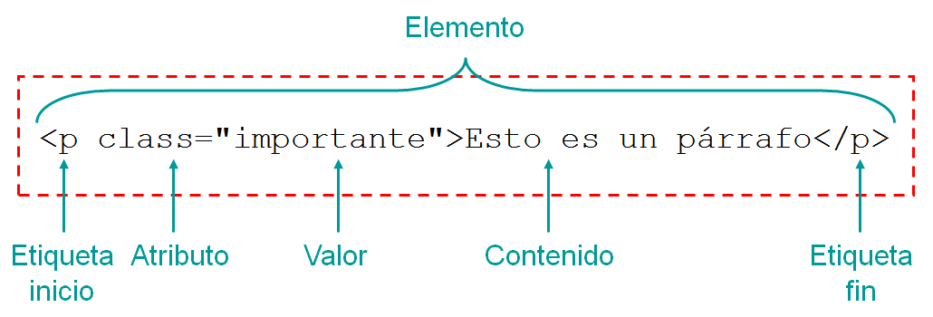
Estructura de HTML

Slide 18
Etiquetas
Etiqueta | Función
<b> | Texto en negrita
<br> | Salto de línea
<h1> | Título
<header> | Cabezera
<section> | Sección
<footer> | Pie de página
<figure> | Imágenes, música, videos

Slide 19
Estructura
Una página web tiene la siguiente estructura
<html>
<head>
</head>
<body>
</body>
</html>

Slide 20
Hola Mundo
<html>
<head>
</head>
<body>
Hola grupo de BI
</body>
</html>

Slide 21
Títulos
<h1>Hola grupo de BI</h1>
<h2>Hola grupo de BI</h2>
<h3>Hola grupo de BI</h3>
<h4>Hola grupo de BI</h4>
<h5>Hola grupo de BI</h5>
<h6>Hola grupo de BI</h6>

Slide 22
Listas ordenadas
<ol>
<li>Primer elemento</li>
<li>Segundo elemento</li>
<li>Tercer elemento</li>
</ol>

Slide 23
Listas desordenadas
<ul>
<li>Primer elemento</li>
<li>Segundo elemento</li>
<li>Tercer elemento</li>
</ul>

